Slide 1
Grundutbildning för arkivredogörare
Oktober 2019
Linköpings stadsarkiv
Kommunarkivarie Maria Dalbark Kommunarkivarie Pia Wilhelmson Nord
maria.dalbark@linkoping.se pia.wilhelmsonnord@linkoping.se
Tel. 013-26 30 22 Tel. 013-20 73 84

Slide 2
Utbildningens upplägg
Varför arkiverar vi?
Fikapaus
Hur gör du?
- genomgång
- besök i depå och övning
Hur går en leverans till
- genomgång
- övning
Hur får du tillgång till det som arkiverats?
Avbryt med frågor

Slide 3
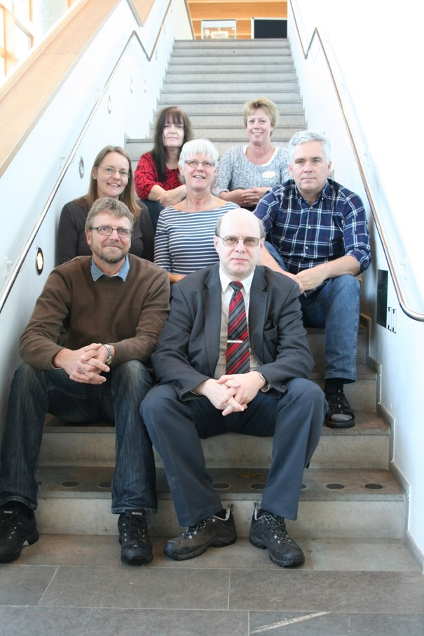
STADSARKIVET
Notes:
PWN

Slide 4
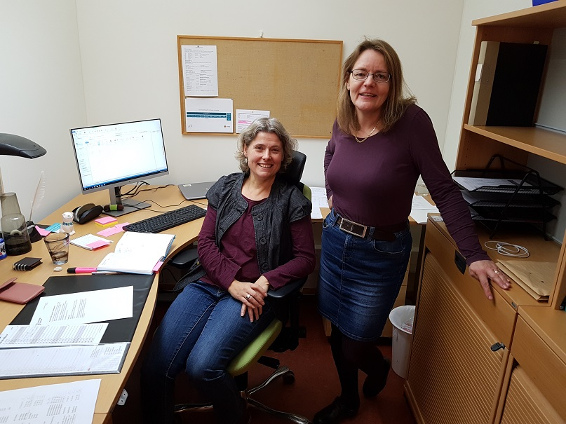
Stadsarkivets uppgifter
Tillsynsarbete – verka för god arkivvård
Ta emot arkiv
Vårda och förvara arkiv
Svara på förfrågningar
Notes:
PWN

Slide 5

Varför arkiverar vi?

Slide 6
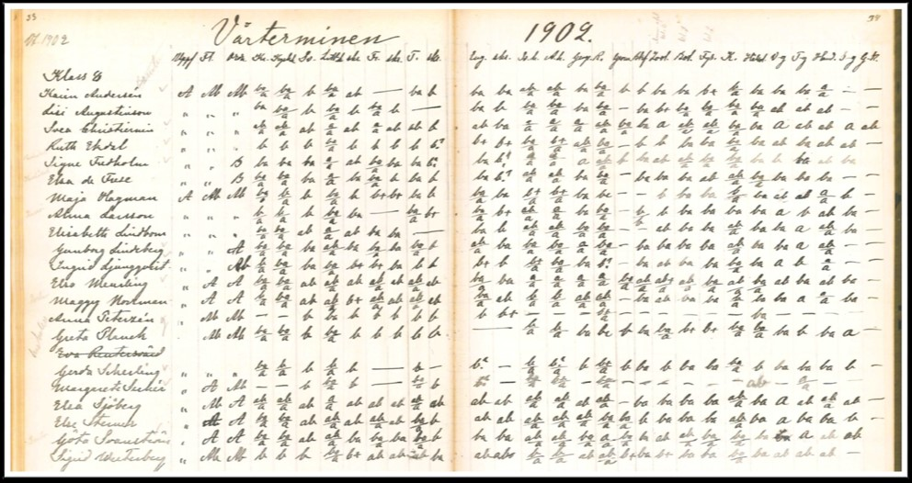
Varför arkiverar vi?
Offentlighetsprincipen
  En demokratifråga, bidrar till ett bra och öppet samhälle. Vi har rätt till vår historia
Notes:
PWN

Slide 7

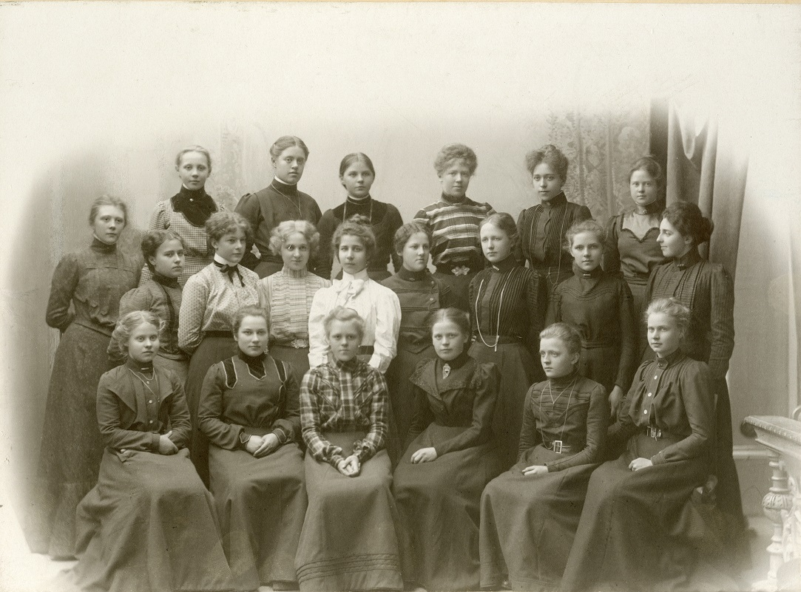
Rättssäkerhet
  Att kunna i efterhand se vilka beslut som fattats, bevisläge
Avtal
Verksamhetsnytta
  Rätt information vid rätt tillfälle
  Rätt information ger förutsättningar
  för riktiga beslut
Forskningens behov
  Vårt kulturarv
Rapport
Arkiv
Notes:
PWN

Slide 8

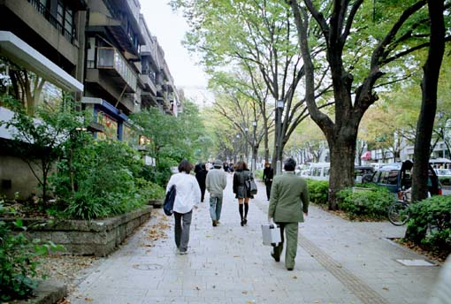


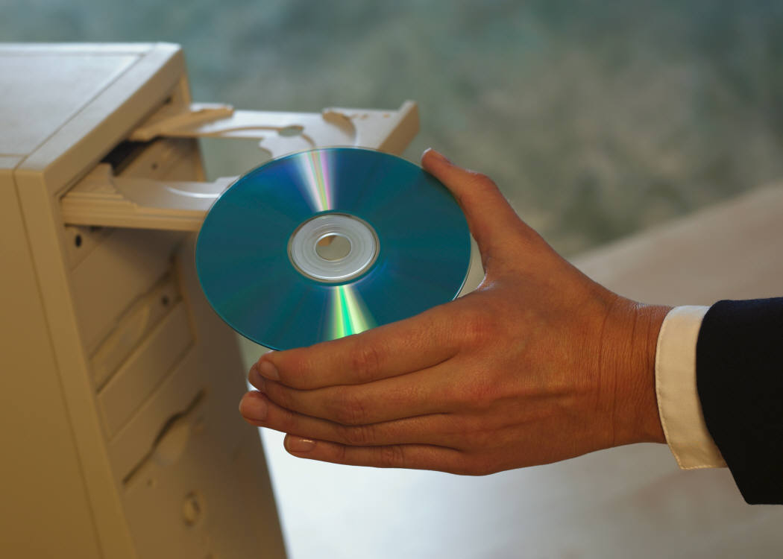
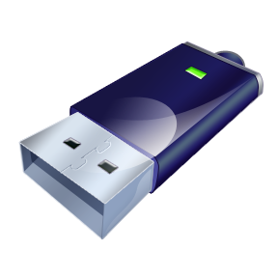
Vad är en handling? (TF 2 kap 3 §)
Ett fysiskt medium som bär information
En form för att lagra och bevara upplysningar

Slide 9
Vad är en allmän handling? (TF 2 kap 6 §)
= det allmännas handlingar
= inte privata handlingar
Lagen säger att en handling är allmän om den:
Inkommen till
eller upprättad på
och förvarad hos myndighet

Slide 10
Inkommen
Passerat en myndighetsgräns
En handling är inkommen:
anlänt till myndigheten eller
”kommit behörig befattningshavare tillhanda”
Notes:
Inkommen handling
Handlingar som skickas inom den egna myndigheten ska normalt sett inte anses inkomna, och de behöver därför inte diarieföras. De blir allmän handling om de ej rensas bort vid ärendets arkivering.
Handlingar som skickas mellan olika kommunala bolag räknas som korrespondens mellan myndigheter.
En upprättad allmän handling måste ha färdigställts vid myndigheten.
Man skiljer mellan tre slag av upprättade handlingar:
Med handlingar som har expedierats menas skrivelser, som har skickats iväg till en mottagare utanför myndigheten. Myndighetens arkivkopia blir då allmän handling.
Handlingar som inte har expedierats men som tillhör ett visst ärende blir allmän först när ärendet har slutbehandlats.
Handlingar som varken har expedierats eller hör till ett visst ärende blir allmänna när de har justerats eller färdigställts på något annat sätt t.ex. PM, protokoll och rapporter.

Slide 11
Upprättad
En upprättad allmän handling måste ha färdigställts vid myndigheten.
Expedierad, slutlig form t.ex. delegationsbeslut, beslutshandlingar, löpande förteckningar
Tre slag av upprättade handlingar:
- expedierats
- inte har expedierats men som tillhör ett visst ärende
- varken har expedierats eller hör till ett visst ärende blir allmänna när de har justerats
Notes:
Inkommen handling
Handlingar som skickas inom den egna myndigheten ska normalt sett inte anses inkomna, och de behöver därför inte diarieföras. De blir allmän handling om de ej rensas bort vid ärendets arkivering.
Handlingar som skickas mellan olika kommunala bolag räknas som korrespondens mellan myndigheter.
En upprättad allmän handling måste ha färdigställts vid myndigheten.
Man skiljer mellan tre slag av upprättade handlingar:
Med handlingar som har expedierats menas skrivelser, som har skickats iväg till en mottagare utanför myndigheten. Myndighetens arkivkopia blir då allmän handling.
Handlingar som inte har expedierats men som tillhör ett visst ärende blir allmän först när ärendet har slutbehandlats.
Handlingar som varken har expedierats eller hör till ett visst ärende blir allmänna när de har justerats eller färdigställts på något annat sätt t.ex. PM, protokoll och rapporter.

Slide 12
Förvarad
Förvarad hos myndighet (räknas även om man bär hem sakerna)
En upptagning är att anses som förvarad hos myndighet om
upptagningen är tillgänglig med tekniska hjälpmedel.
Överlämnad till Stadsarkivet – förvaras där

Slide 13
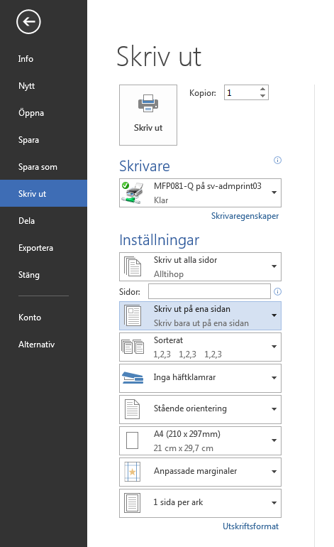
Enkelsidig utskrift till arkivhandlingar
Risk att skriften klibbar ihop när de packas i arkivboxarna.
Ändra vid utskrift i skrivarinställningarna så att de skrivs ut enkelsidigt.

Slide 14
Arkivhandbok på hemsidan
www.linkoping.se/utforarwebben/arkiv/
Här hittar du lagar och förordningar samt praktiska tips!

Slide 15


Slide 16
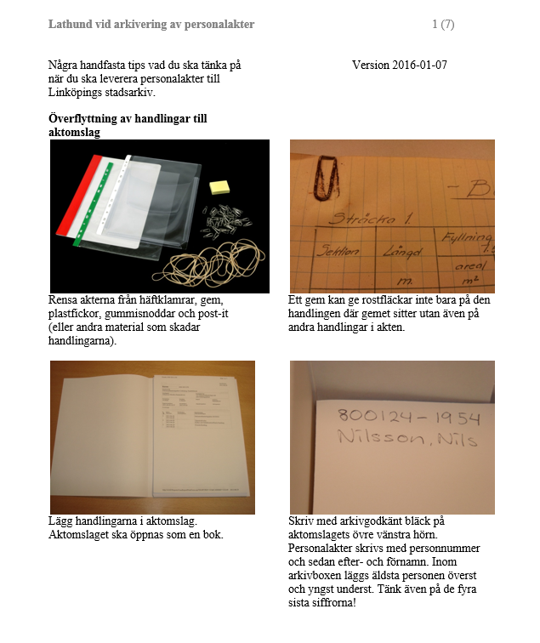
Lathund vid arkivering
Nu till praktisk hantering!
Notes:
PWN

Slide 17
Aktrensning (enligt RA-FS 1997:8)
När ett ärende är avslutat bör akten rensas. Alla handlingar som är av tillfällig betydelse kan då avlägsnas. Handlingar som tillfört sakuppgifter till ärendet får inte rensas ut.
Rensa bort:
utkast och kladdar
dubblettkopior
minnesanteckningar som inte tillfört ärendet sakuppgift
trycksaker som inte haft någon betydelse för ärendet.
Kvar i akten när ärendet arkiveras - blir allmän handling!
Notes:
PWN

Slide 18
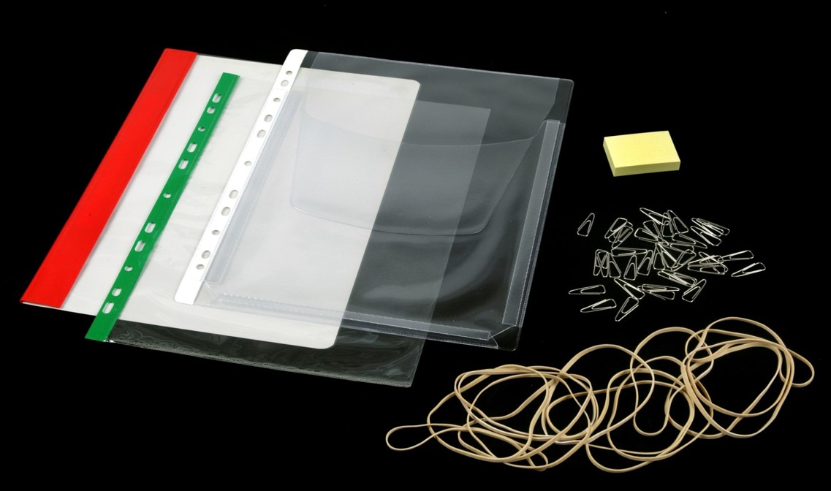
Rensa bort från handlingar som ska bevaras
Notes:
PWN

Slide 19
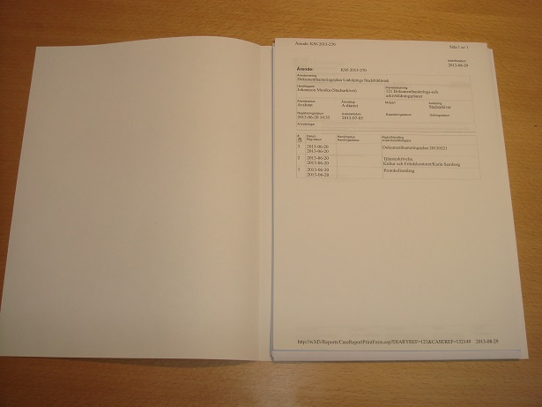
Handlingarna läggs i aktomslag
Notes:
PWN

Slide 20
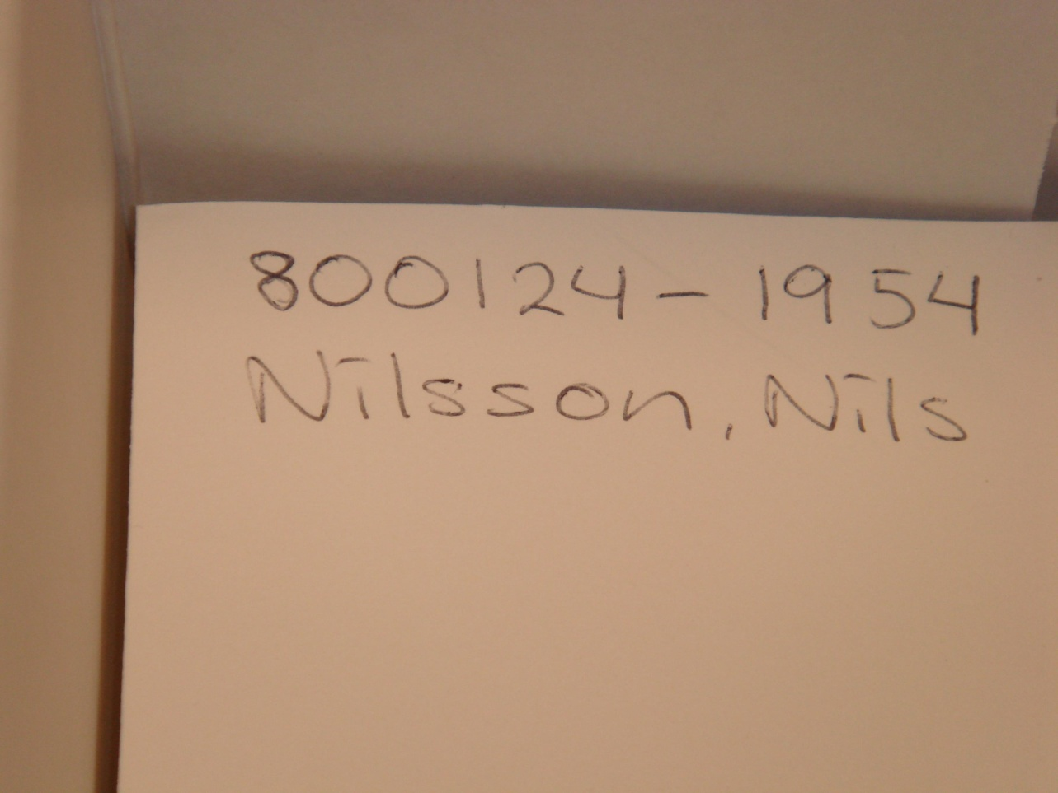
Så skriver man på aktomslaget
Skriv med bläckpenna (SvA)
på aktomslagets
övre vänstra hörn
Aktomslagets
öppning till höger
Notes:
PWN

Slide 21
Exempel märkning omslag
Märkningen ska spegla innehållet i akten.
Protokoll
Diarieförda handlingar
Protokoll 2013
Dnr KS6 2016-42
Personalakter
Broschyrer
510325-1952
Andersson, Per
2013
Notes:
PWN

Slide 22
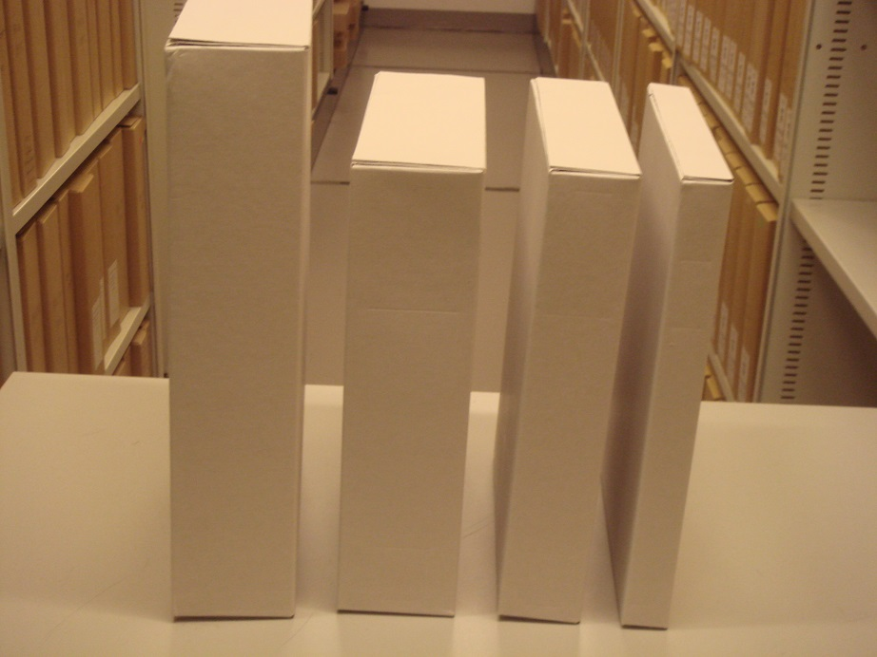

Välj arkivbox efter handlingarna
Fyll boxen upp till kanten,
men det ska var lätt att stänga.
Luft i boxen stjäl utrymme och handlingarna viker sig.
Folio 55 och 80 mm
A4 30, 55 och 80 mm
Finns i brunt och vitt, svensk standard

Slide 23
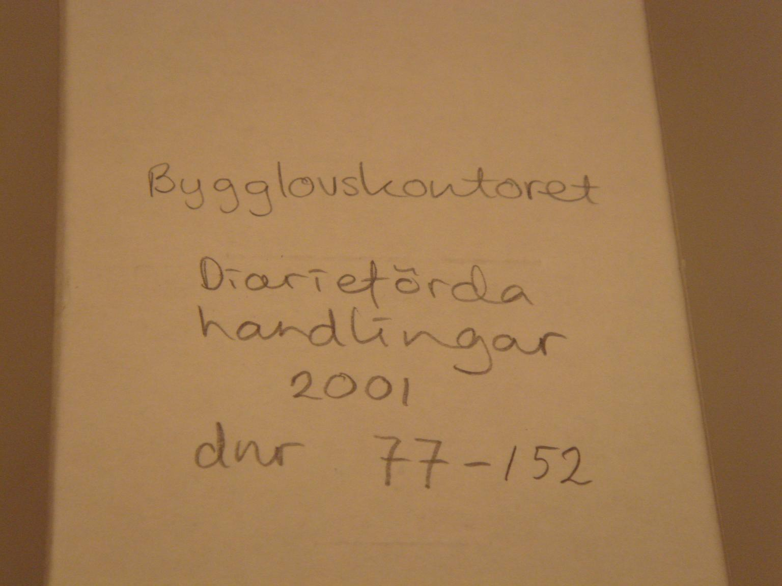
Så skriver man på arkivboxen
Tips! Skriv på innan du fäller upp boxen eller ta stöd av en annan box
Skriv med blyertspenna
på den nedre delen av arkivboxen
- Kontor/verksamhet
Ämnesområde
Årtal
Dnr
Stadsarkivet ansvarar för att förteckna och etikettera!
Plats för seriesignum ovanför strecket – skrivs dit av stadsarkivet

Slide 24
Exempel märkning arkivboxar
Linköpings stadsbibliotek
Diarieförda handlingar
2011
Dnr 1-45
Linköpings stadsbibliotek
Protokoll
2011
Linköpings stadsbibliotek
Personalakter
510325-670830
Linköpings stadsbibliotek
Broschyrer
2011
Notes:
Monica

Slide 25
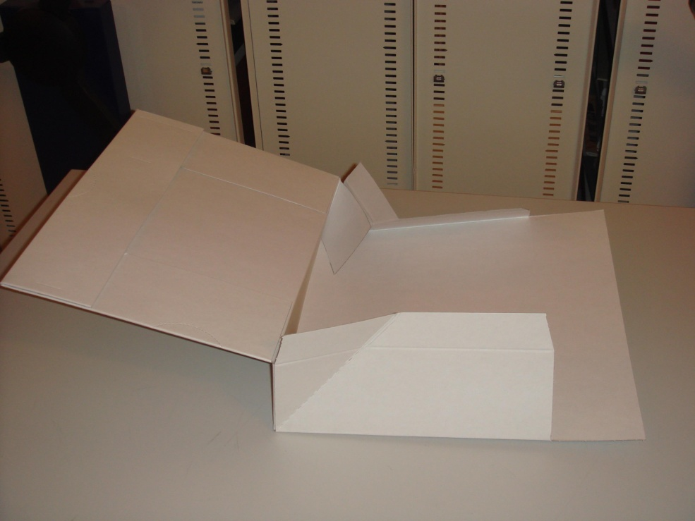
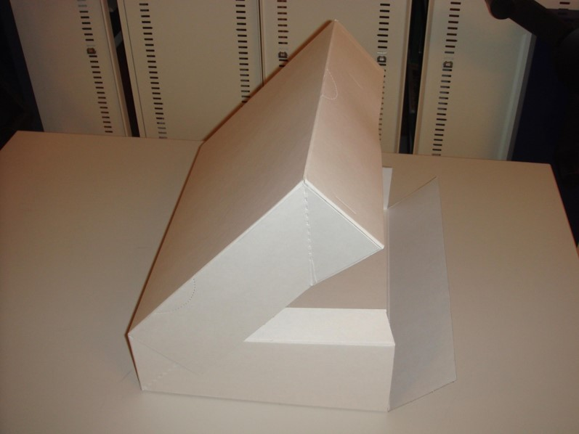
Så viker man ihop en arkivbox
Hur viker man en box
Hur skriver man på boxen
Blyertspenna

Slide 26
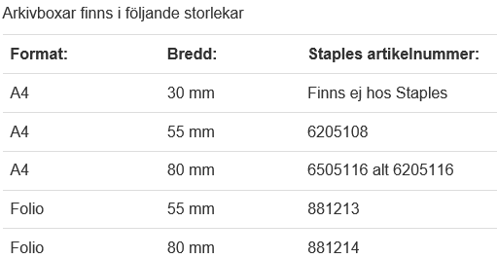
Beställa material
Aktomslag och arkivboxar beställs via Staples
OBS! Arkivboxarna ska heta Svensk standard.
Arkivboxar i A4-storlek, bredd 30 mm, finns att köpa hos Kontorab med artikelnummer 10530.
Artikelnummer för 125 st vikta aktomslag 188984 eller 500 st ovikta 840690.
Mer information på www.linkoping.se/stadsarkiv

Slide 27
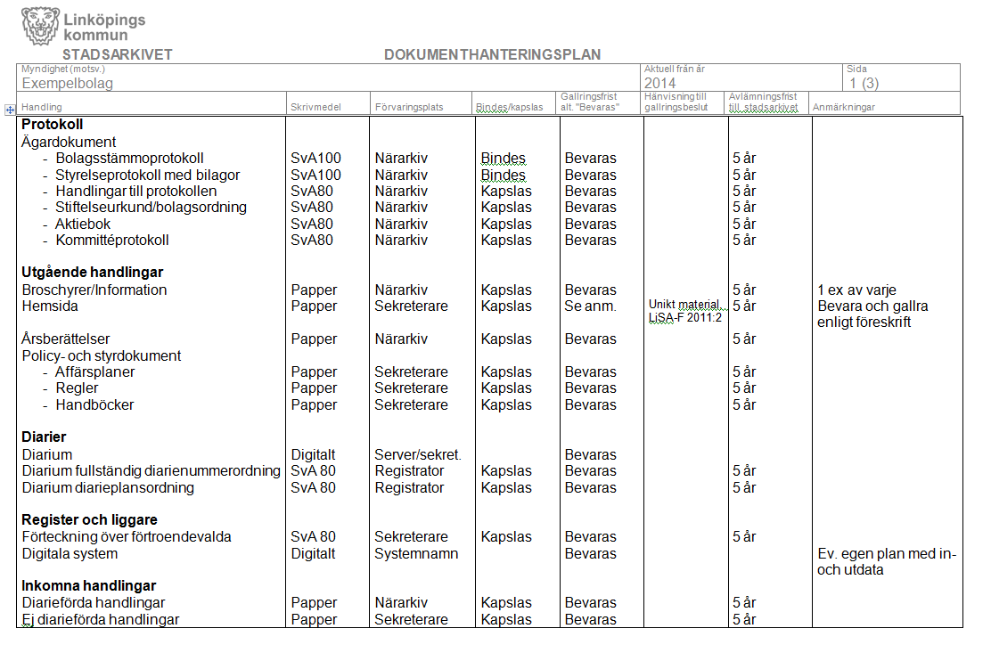
Använd dokumenthanteringsplanen som stöd

Slide 28
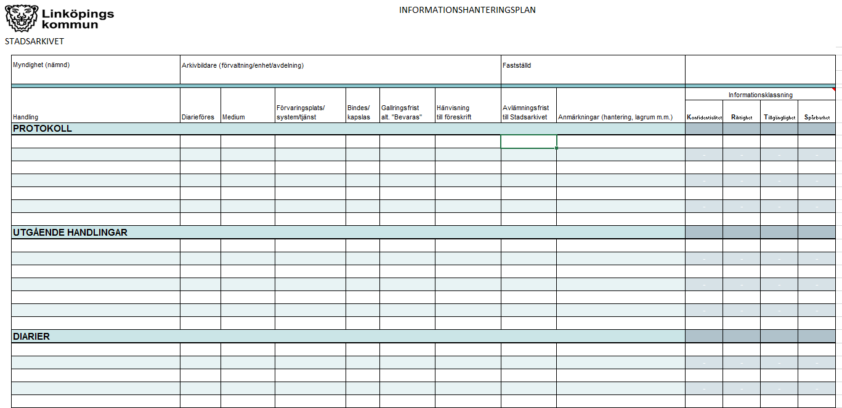
Ny informationshanteringsplan

Slide 29
Exempel på föreskrift
Föreskrift LiSA-F 2014:2 gallring av handlingar
av tillfällig eller ringa betydelse
Rutinmässiga förfrågningar och meddelanden Gallras 1 år
Handlingar för kännedom Gallras 1 år
Kopior och dubbletter Vid inaktualitet
SMS och MMS (under förutsättning att de Vid inaktualitet
dokumenterats vid behov)
Underlag för intern verksamhetsredovisning Vid inakutalitet
(när sammanställning är klar t.ex. enkätsvar)

Slide 30
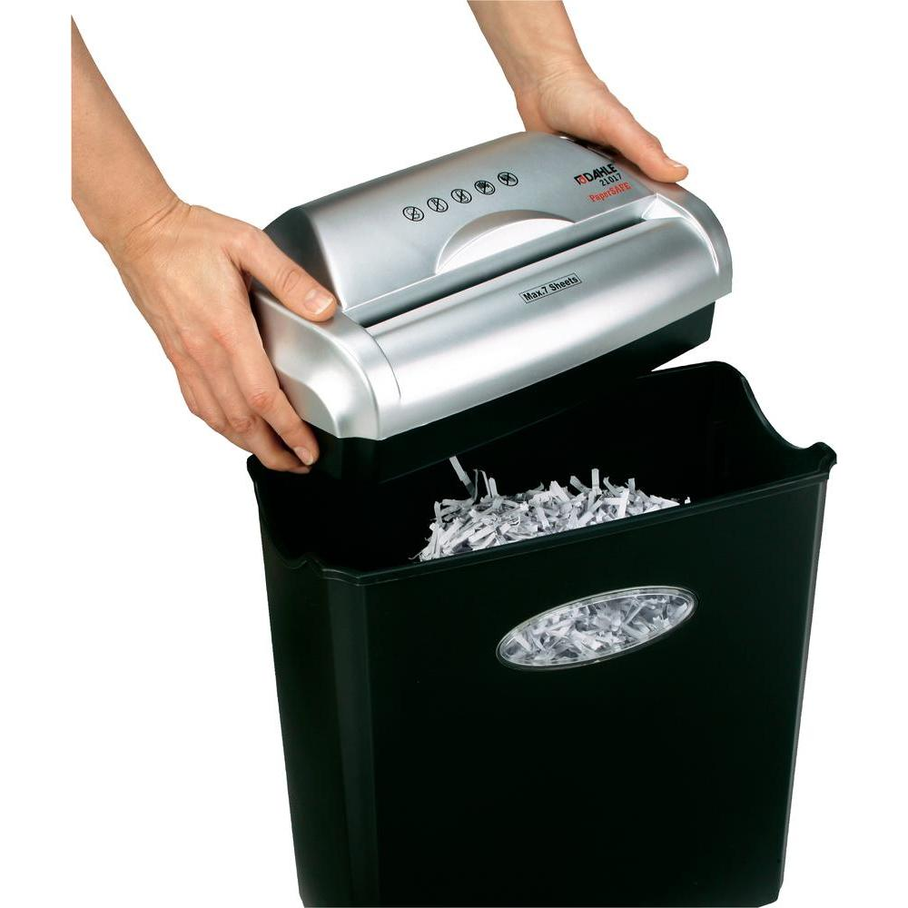
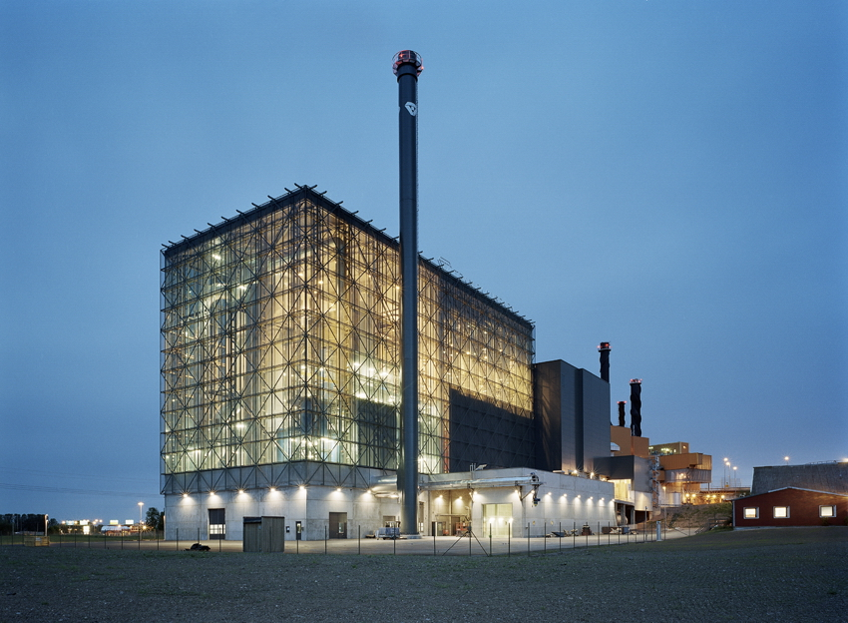
Förstör utgallrade handlingar
Grundutbildning för arkivredogörare

Slide 31
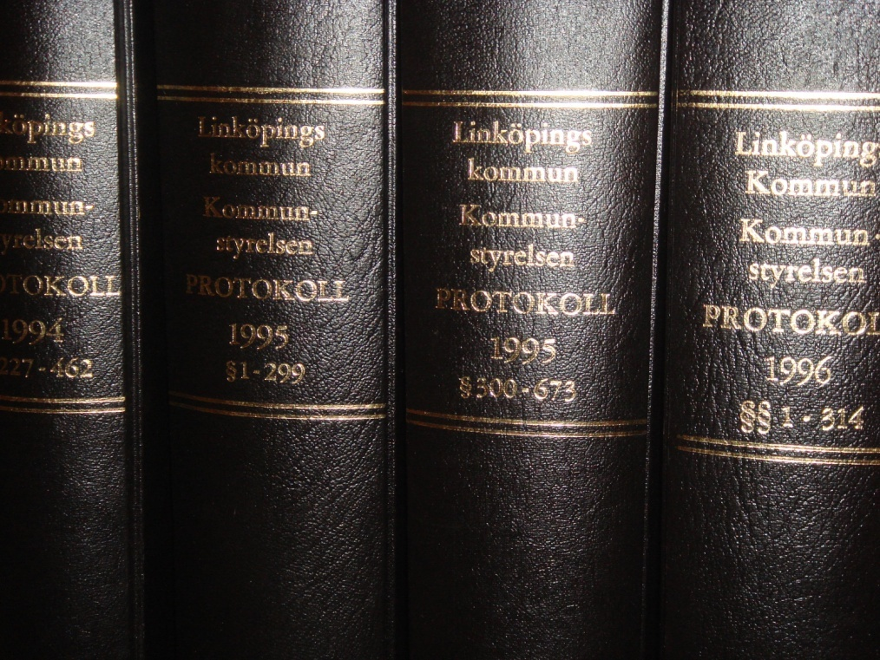
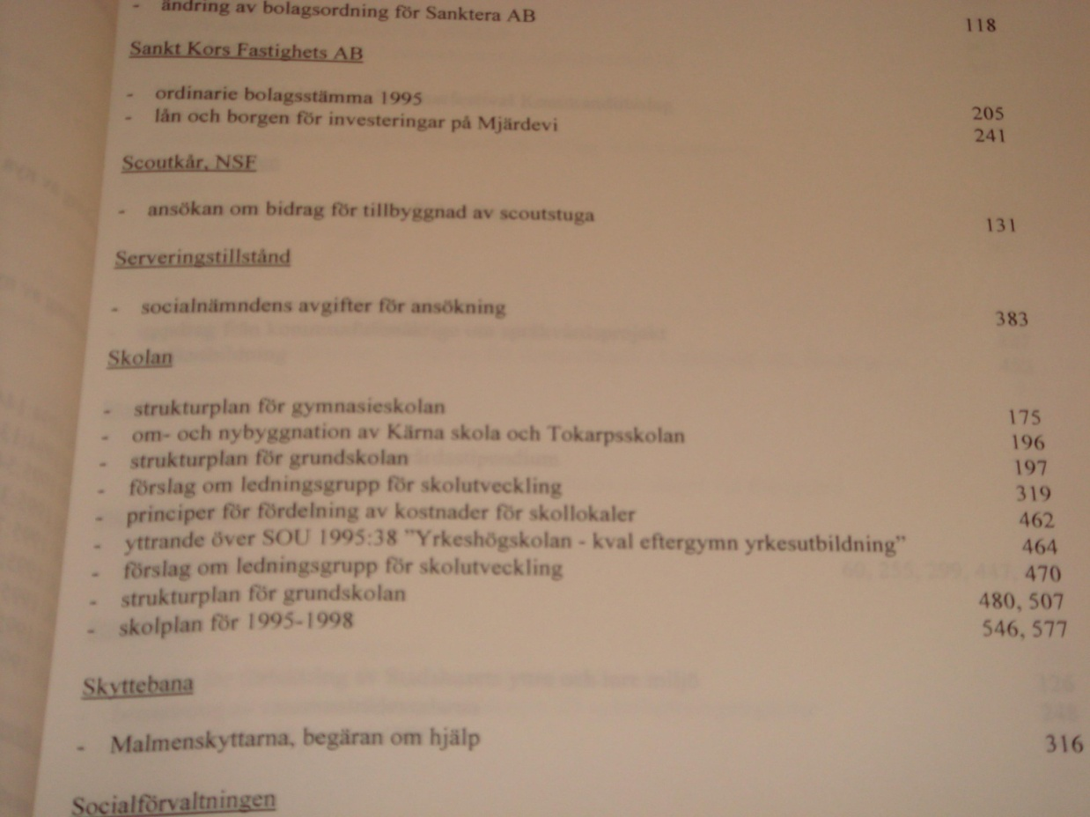
Nämnd- och styrelseprotokoll ska bindas in
Innehållsregister
med ämnesord
och hänvisning till paragraf
i början av bandet

Slide 32
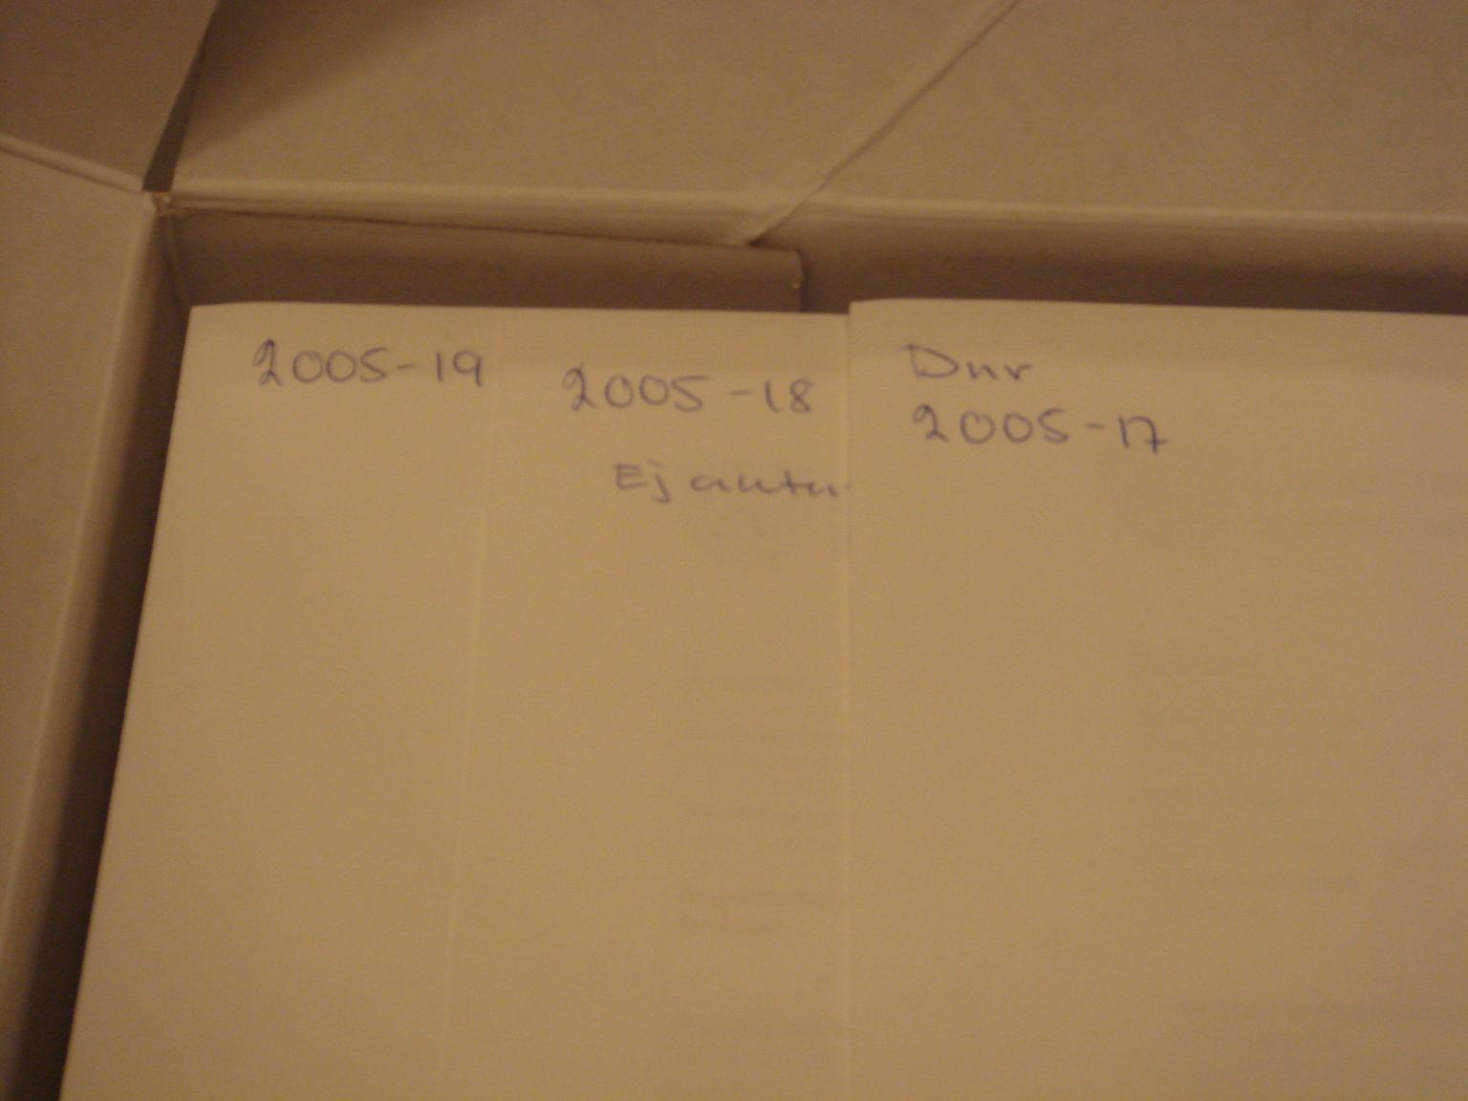
Diarieförda handlingar
Läggs i diarienummerordning.
Alt. fler dnr om man har
rutinärenden med få handlingar
i varje ärende t.ex. 1-10/2016

Slide 33
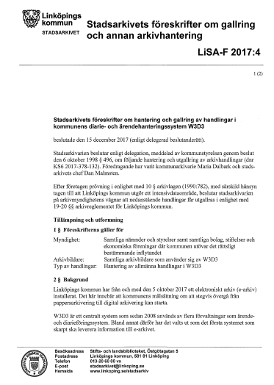
Föreskrift LiSA-F 2017:4
- ej utskrift från W3D3
Föreskriften gäller från 1/1 2018
Gäller enbart W3D3
Digitalt uppkomna filer skrivs ej ut
Inkomna eller framställda handlingar på papper bevaras i pappersform
Pappershandlingar skannas in till W3D3. Tänk på dubbelsidigt!

Slide 34

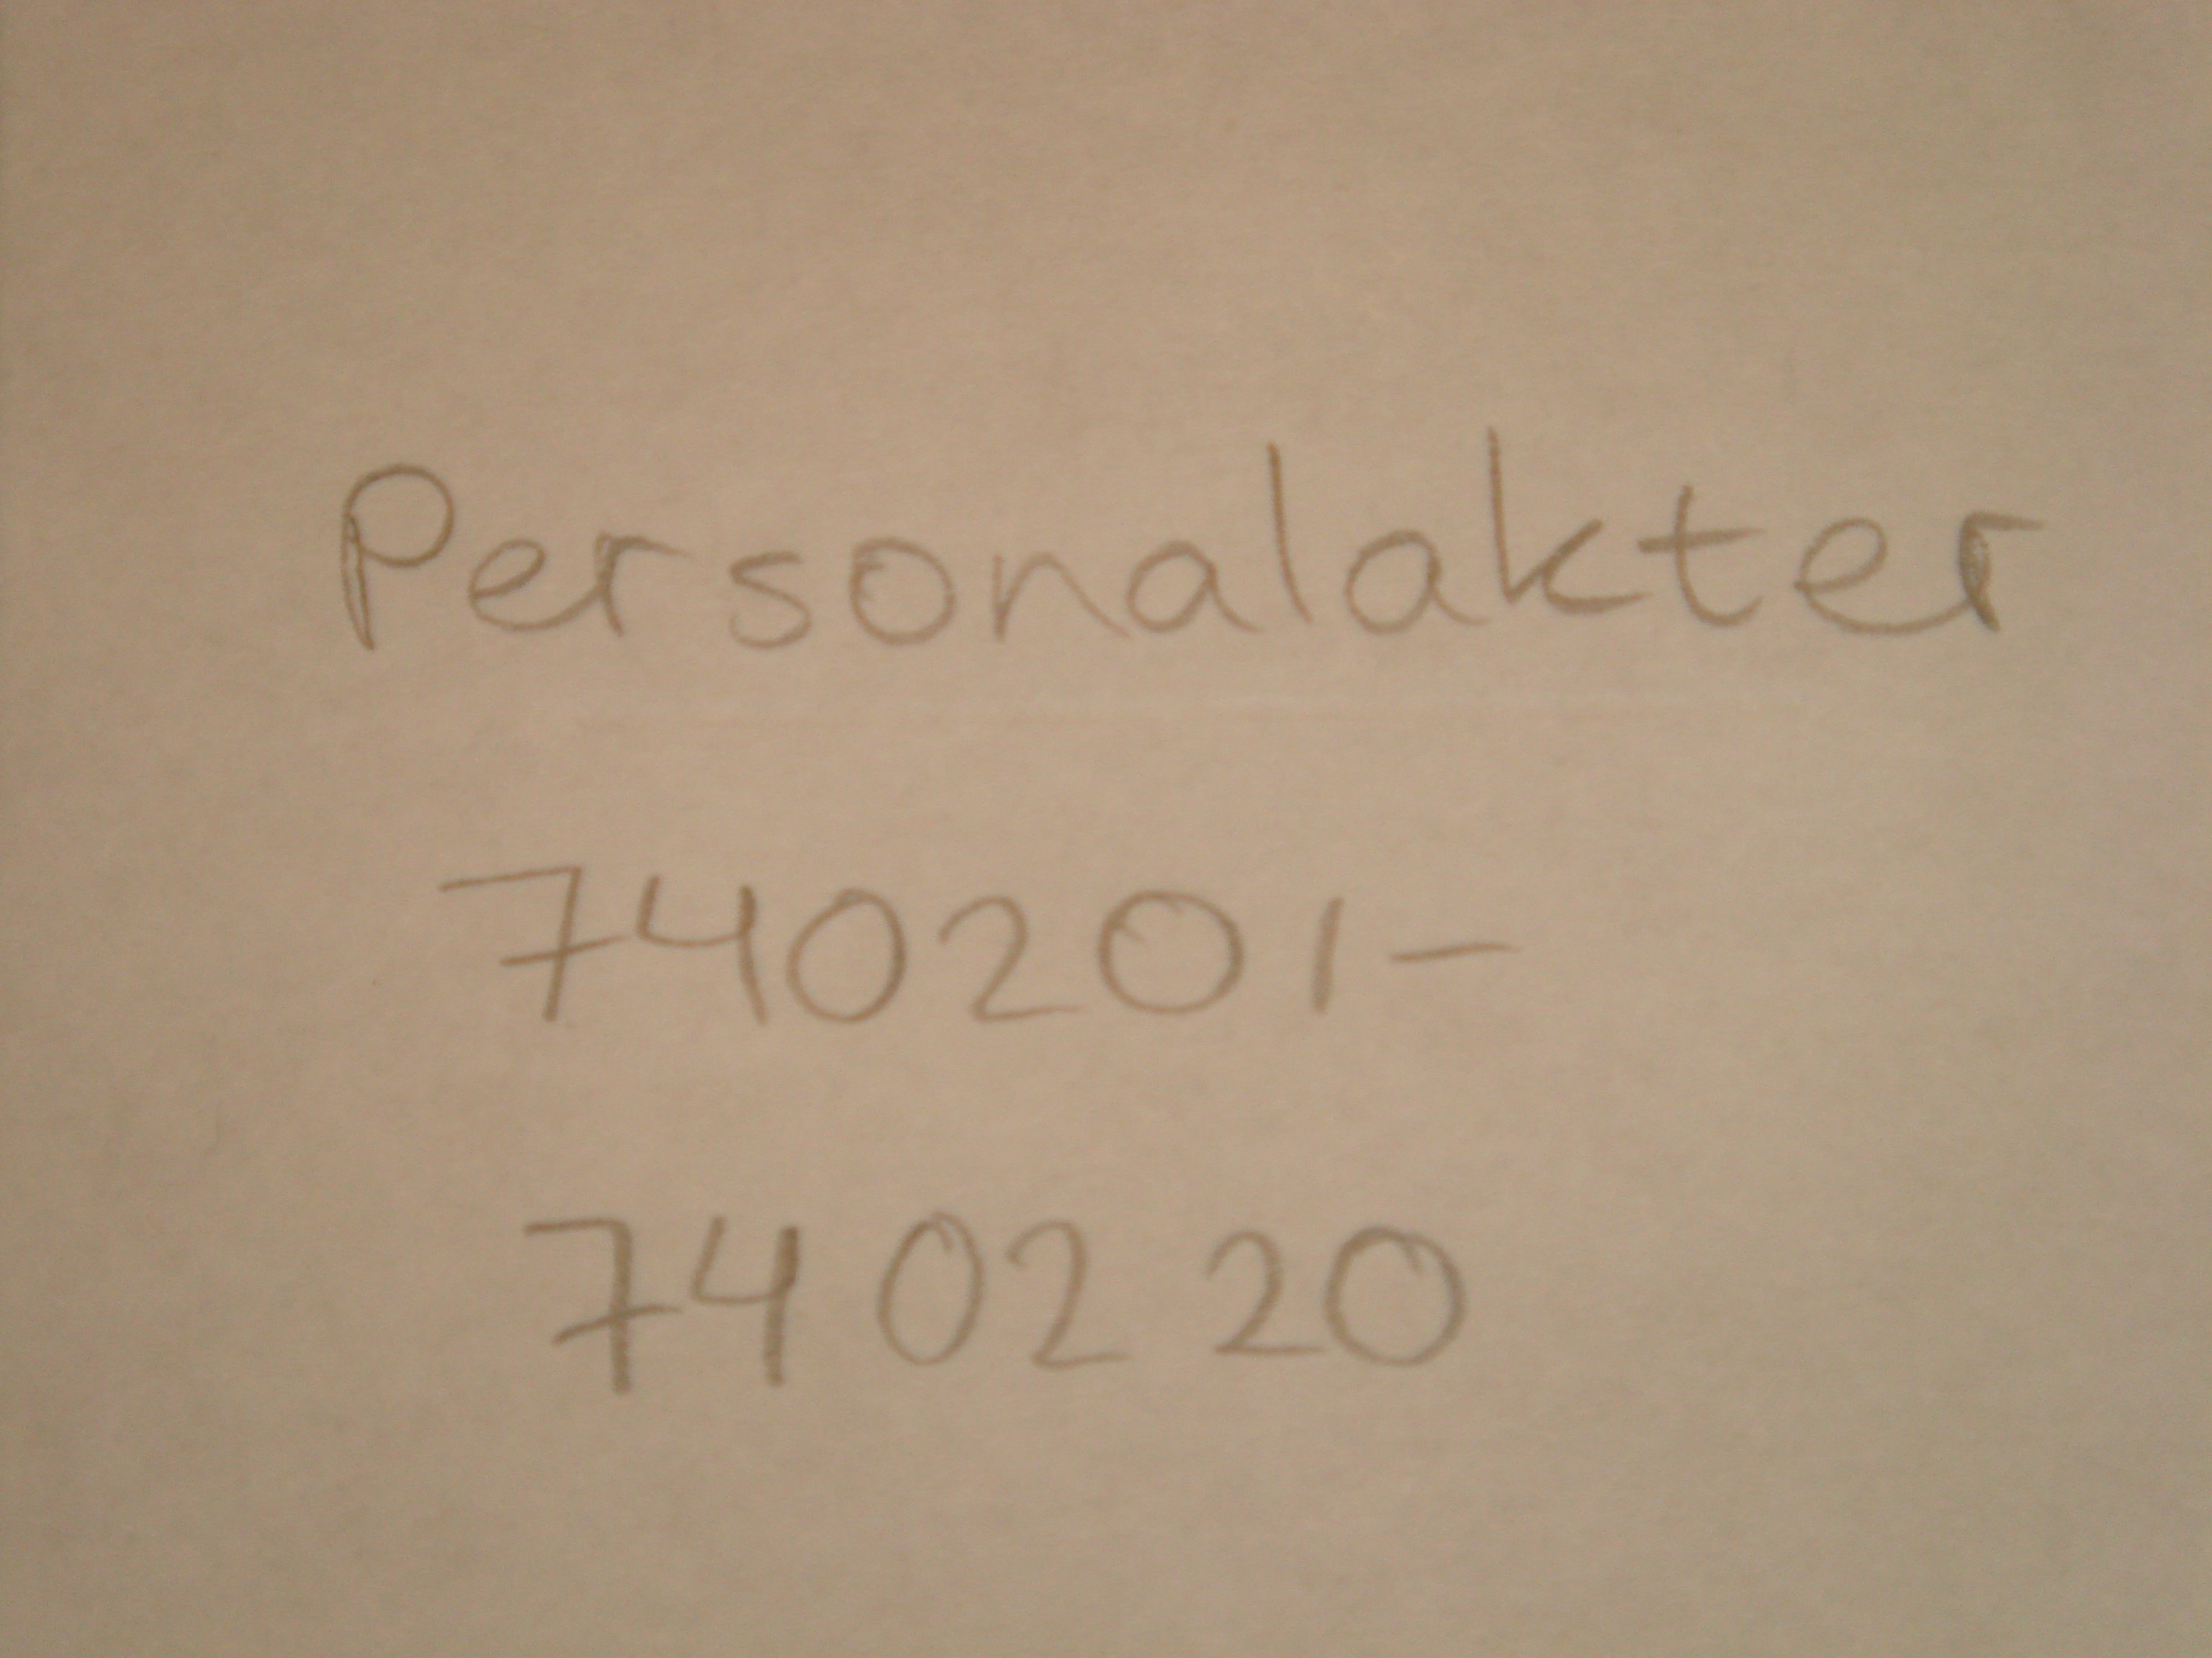
Personalakter
Beskrivs i en egen
dokumenthanteringsplan
för Kommunstyrelsen
Personalakterna sorteras i personnummerordning
- äldst överst och yngst underst.
Samma ordning på personalakts-reversalen.

Slide 35
Ordning i personalakt
Kronologisk ordning i akten (enligt LiSA-F 2015:3)
Handlingar som ska bevaras:
Anställningsförfarandet
Lönesättning
Avtal
Personalvårdshandlingar
Avgång från tjänst (uppsägning, pension)
Tjänstgöringsbetyg alt. -intyg

Slide 36
Tjänstgöringsuppgifter som kan gallras (enligt LiSA-F 2014:3)
Pärmförvaring årsvis och efter handlingstyp
alternativt i Heroma
Ledighetsansökningar
Sjukanmälan
Redovisning av egna utlägg
Reseräkningar

Slide 37
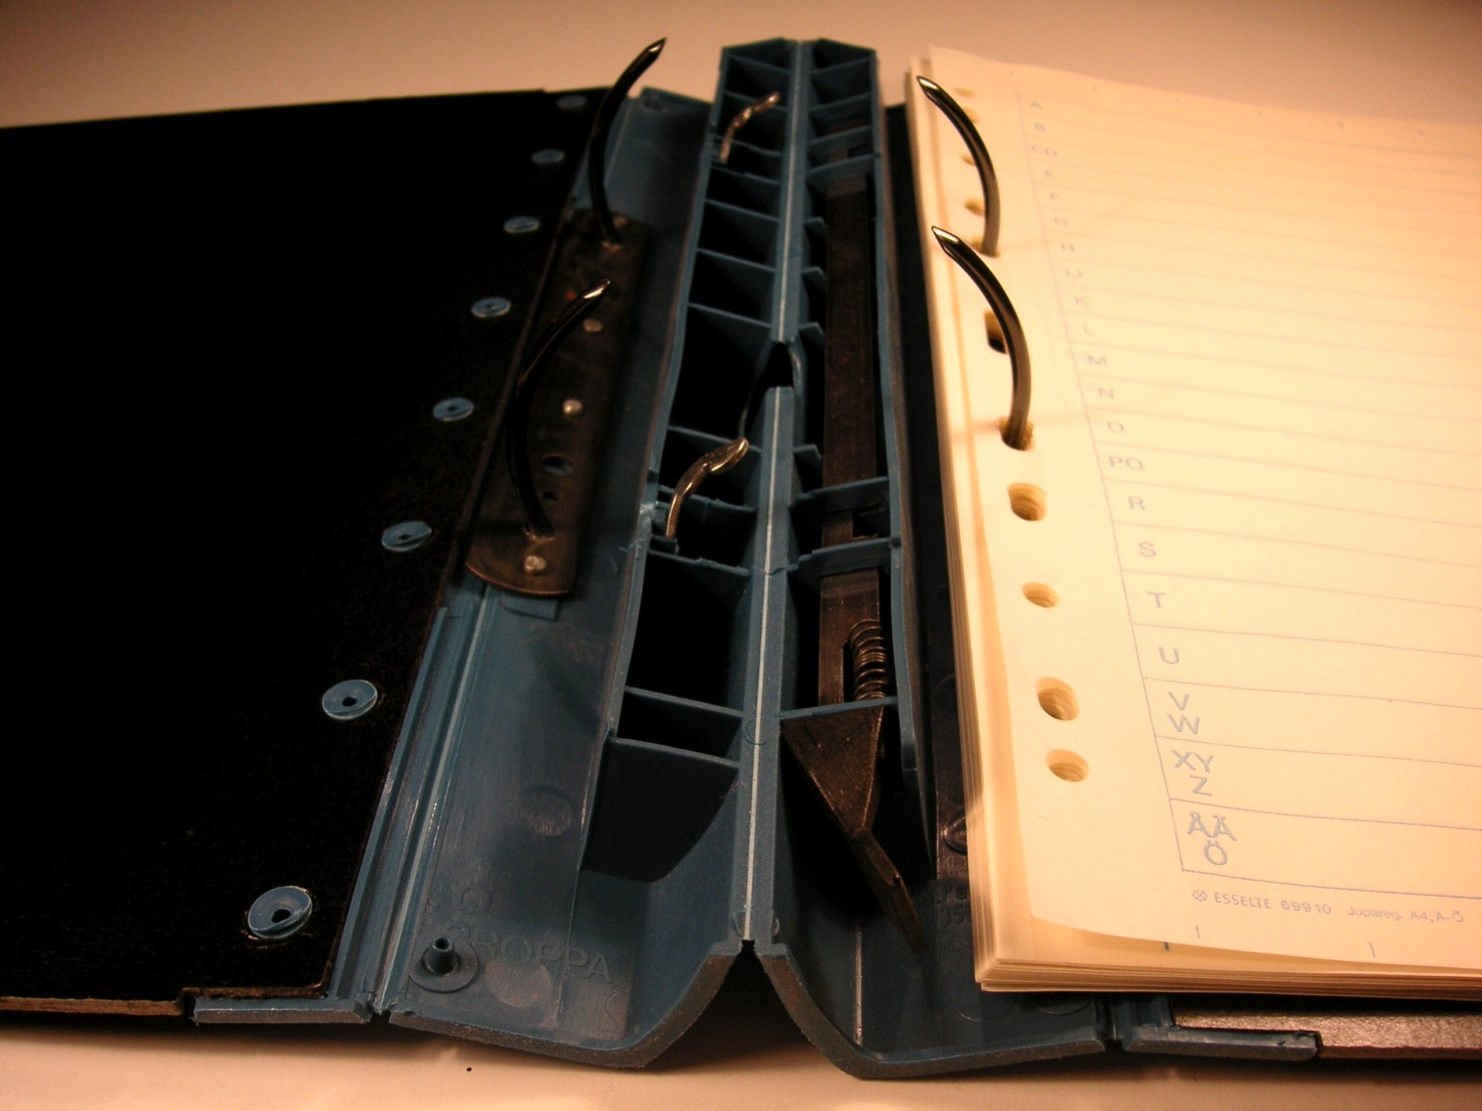
Nu lite praktiska övningar

Slide 38
Leveransreversal
Reversal är en kvittens på överlämnat material
Börja fyll i bilagor och huvudblankett sist
En bilaga per verksamhetsområde som lämnas in
Huvudblanketten är en sammanfattning av bilagorna
dvs. fler bilaga 1 kan sammanfattas på en
huvudblankett
Fyll i ort och namnförtydligande, men ej datum
Skrivs ut i två exemplar på Svenskt Arkiv
Medtages vid leverans

Slide 39
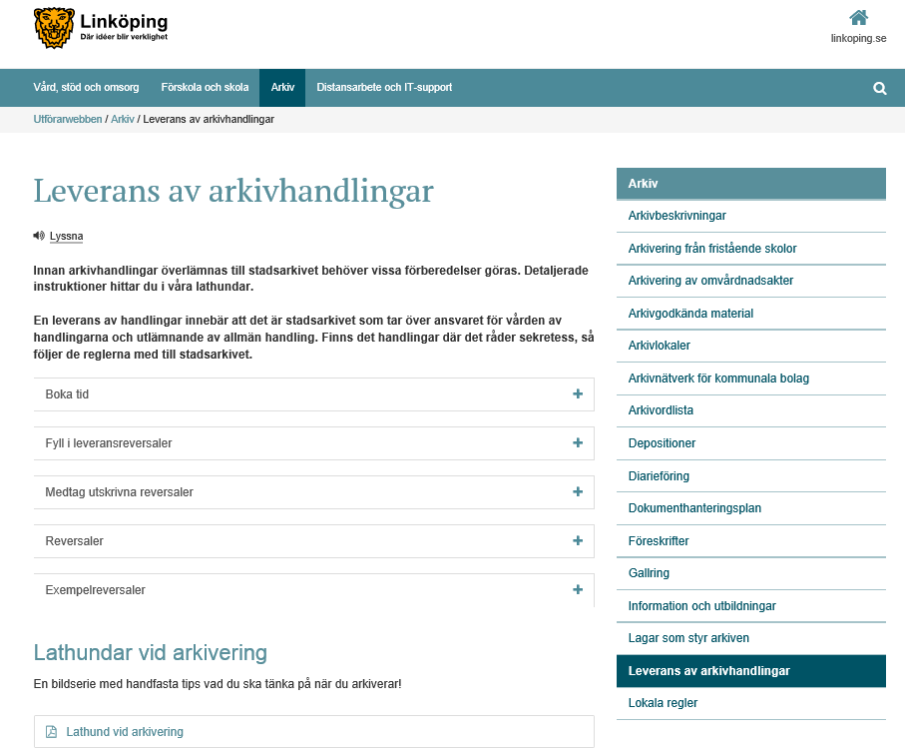
Länkar till reversaler
www.linkoping.se/utforarwebben/arkiv/leverans-av-arkivhandlingar/

Slide 40
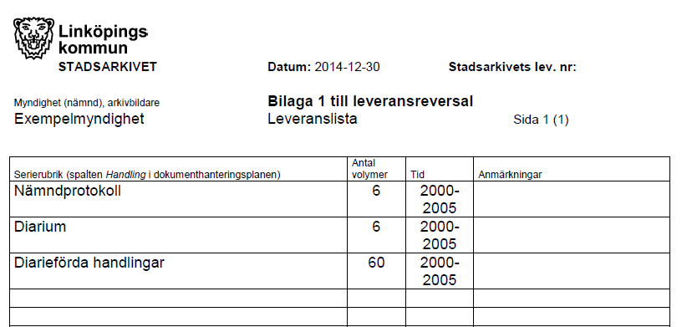
Exempel på bilaga 1

Slide 41
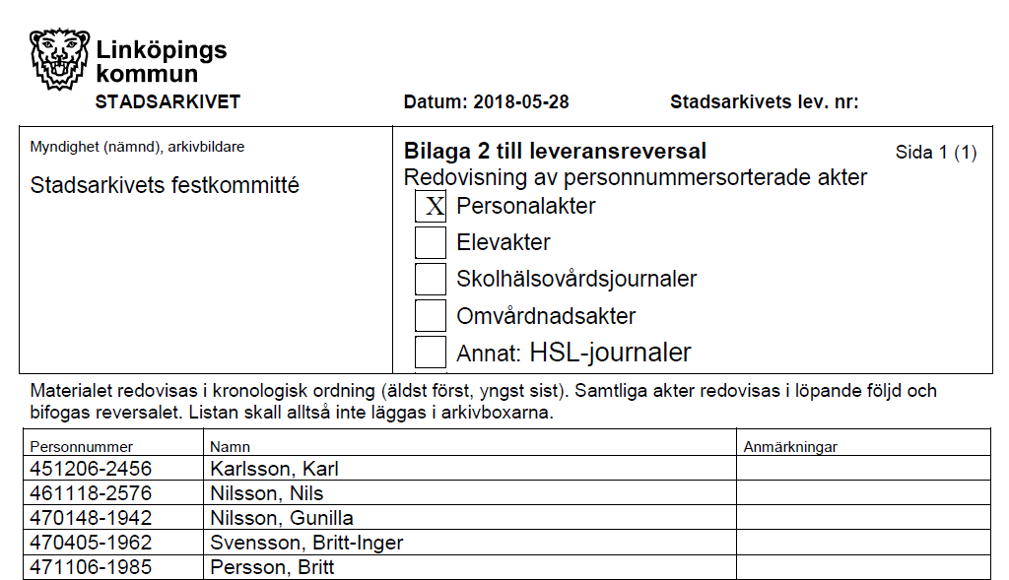
Exempel på bilaga 2

Slide 42
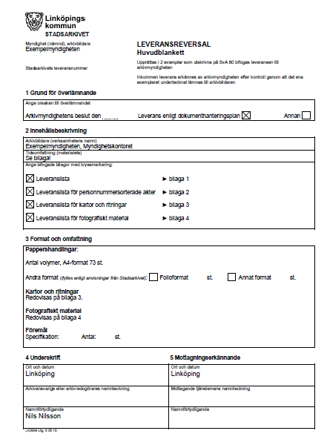
Huvudblankett

Slide 43

Övning att fylla i reversaler

Slide 44
Kontrollpunkter inför leverans
Leveransen innehåller enbart bevarandehandlingar?
Materialet är rensat från nitar, gem, plastfickor etc.?
Handlingarna ligger i aktomslag och arkivboxar?
Jag kan ansvara för att leveransen är korrekt efter gällande regler?
Det är någon annan som arkiverat handlingarna, men jag har kontrollerat att det är korrekt utfört?

Slide 45
Klart för leverans
Allt okej!
Inga leveranser utan reversaler och eskort!
Boka tid med Ronny Andersson
Behövs transport boka med Förvaltningsservice, 20 67 79
Väl på plats kontrolleras leveransen
Är det inte okej
– görs en överenskommelse om
att få göra i ordning leveransen
på plats eller ta med den tillbaka!
Är allting okej
– skriver arkivredogöraren
och mottagaren från stadsarkivet
under att handlingarna överlämnas
till stadsarkivet. Ej använt utrymme
på reversalerna spärras.

Slide 46
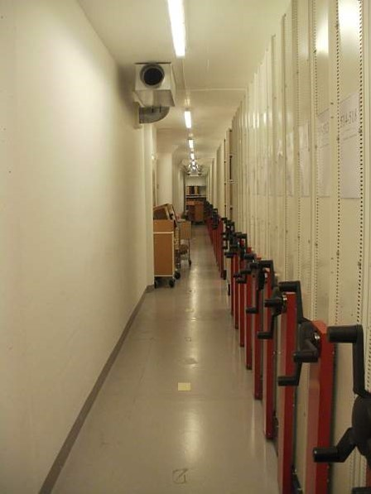
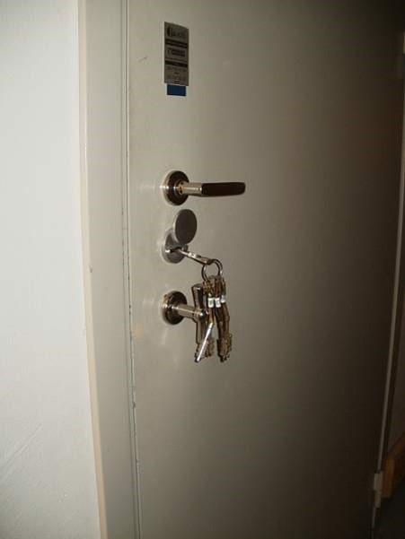
Materialet in i depåerna
2019-10-10

Slide 47
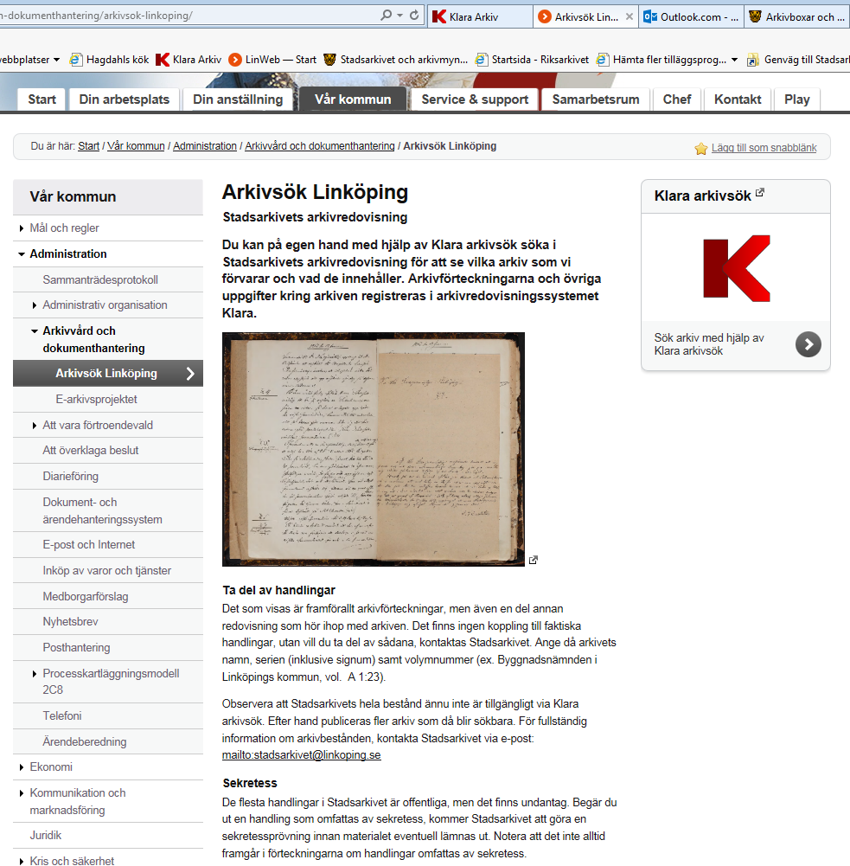

Slide 48
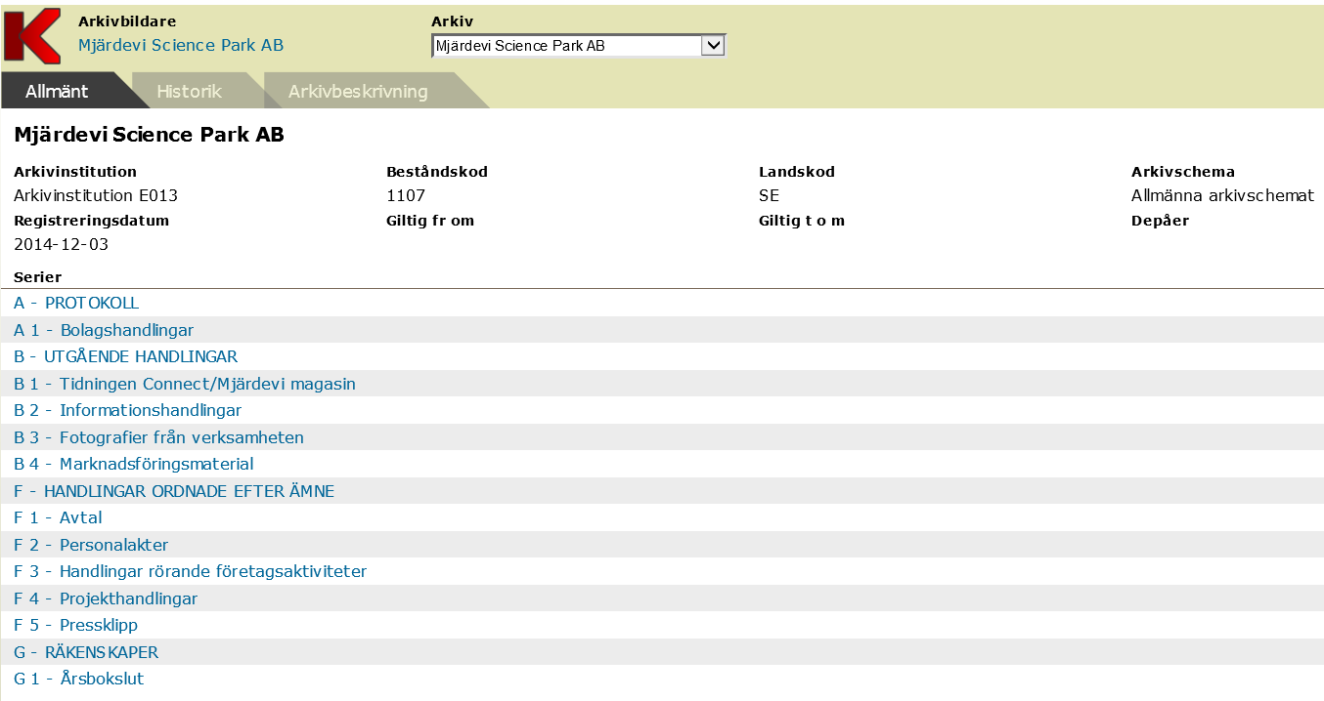

Slide 49
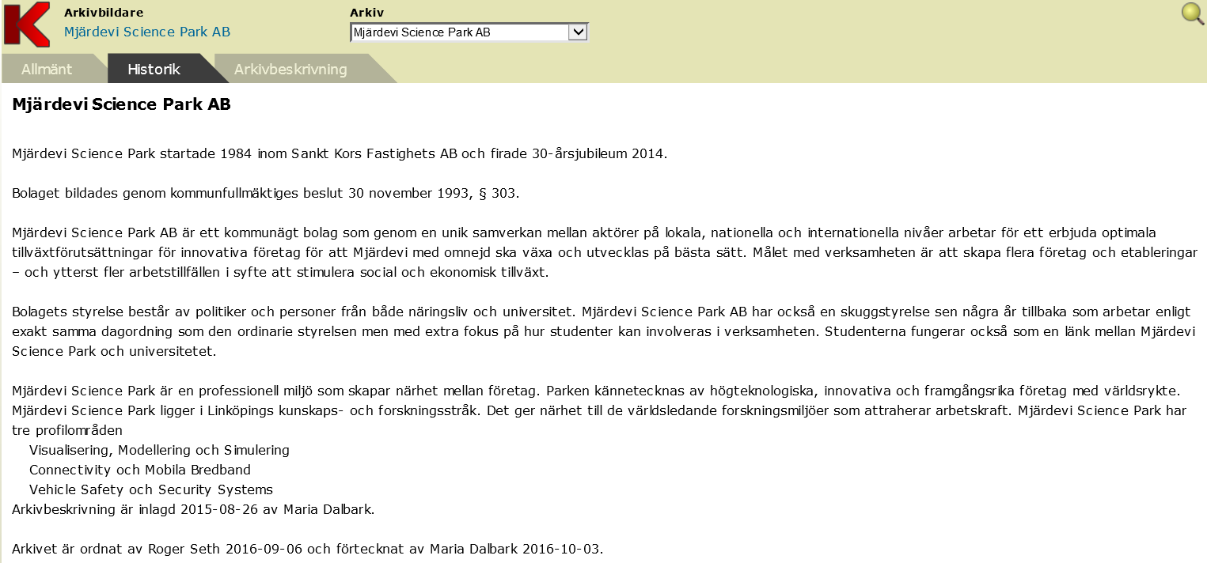

Slide 50
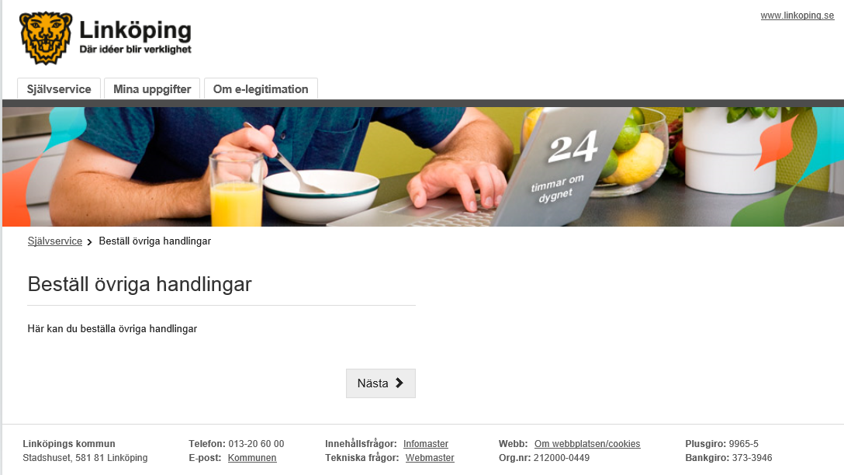
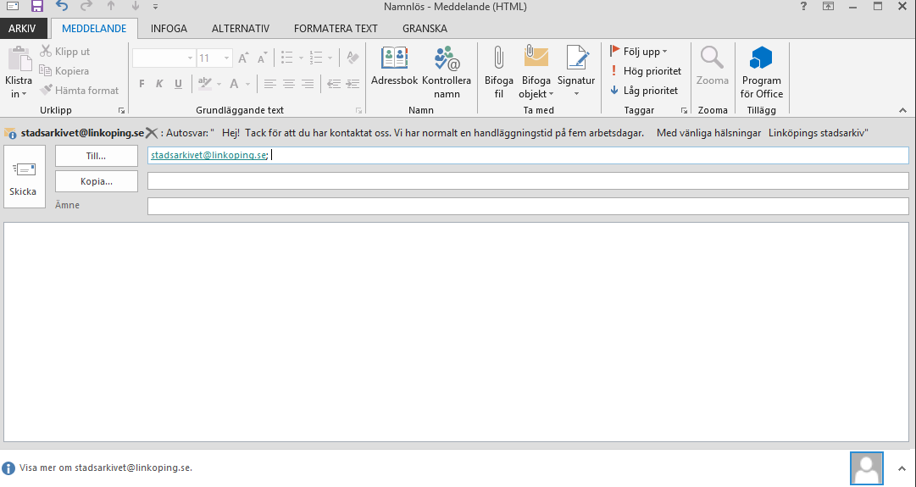

Hjälp med att få tillgång till inlämnade arkiv
stadsarkivet@linkoping.se
Tel. 013-20 89 29

